Slide 1
自动化测试之---Maven基础

Slide 2
Maven是什么？
Apache Maven是一个软件项目管理的综合工具
Maven简化和标准化项目建设过程。处理编译，分配，文档，团队协作和其他任务的无缝连接。
Maven增加可重用性并负责建立相关的任务。

Slide 3
安装与配置
准备工作：
JDK ： Java开发程序所使用的环境
Eclipse： Java开发程序所使用的IDE
Maven ：下载地址： http://maven.apache.org/download.cgi#

Slide 4

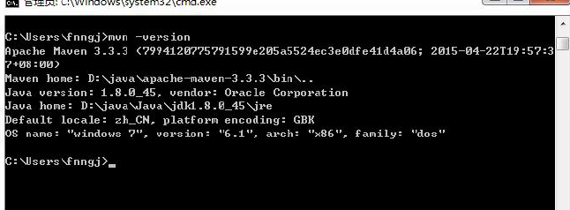

环境配置
“我的电脑”右键菜单--->属性--->高级--->环境变量--->系统变量--->新建
找到path变量名—>“编辑”添加
在Windows命令提示符下输入“mvn -version”查看Maven是否成功：

Slide 5
修改Maven 仓库的路径。打开...\apache-maven-3.3.3\conf\settings.xml 文件，大概在54行的位置做如下修改：
在任意目录下来创建Maven 项目，一般的项目格式如下：
mvn archetype:generate -DgroupId=com.jase.test -DartifactId=MyWebDriver
-Dversion=1.0

Slide 6
包的管理与更新
pom.xml
project：pom.xml 文件中的顶层元素；
modelVersion：指明POM 使用的对象模型的版本。这个值很少改动。
groupId：指明创建项目的组织或者小组的唯一标识。GroupId 是项目的关键标识，典型的，此标识以组织的完全限定名来定义。比如，org.apache.maven.plugins 是所有Maven 插件项目指定的groupId。
artifactId：指明此项目产生的主要产品的基本名称。项目的主要产品通常为一个JAR 文件。第二，象源代码包通常使用artifactId 作为最后名称的一部分。典型的产品名称使用这个格式：
<artifactId>- <version>. <extension>(比如：myapp-1.0.jar)。
version：项目产品的版本号。Maven 帮助你管理版本，可以经常看到SNAPSHOT 这个版本，表明项目处于开发阶段。
name：项目的显示名称，通常用于maven 产生的文档中。
url：指定项目站点，通常用于maven 产生的文档中。
description：描述此项目，通常用于maven 产生的文档中。

Slide 7
包的管理与更新
<groupId>com.chongshi.test</groupId>
<artifactId>hello</artifactId>
<version>1.0</version>
<scope></scope>
<scope></scope>，它主要管理依赖的部署。目前<scope>可以使用5 个值：
* compile，缺省值，适用于所有阶段，会随着项目一起发布。
* provided，类似compile，期望JDK、容器或使用者会提供这个依赖。如servlet.jar。
* runtime，只在运行时使用，如JDBC 驱动，适用运行和测试阶段。

Slide 8
安装Selenium
首先到Maven 中央仓库搜索“selenium”
在pom.xml 文件中添加
<dependency>
<groupId>org.seleniumhq.selenium</groupId>
<artifactId>selenium-java</artifactId>
<version>2.53.0</version>
<scope>compile</scope>
</dependency>
在项目下执行“mvn eclipse:eclipse”命令,打开项目的Libraries，导入所有的Selenium 相关的jar包

Slide 9
运行TestNG Selenium 测试
注意：测试用例一定要创建在test 的目录中，如果创建在main 目录中并不会被maven 执行
实例演示：BaiduTest.java
MyWebDriver> mvn clean
MyWebDriver> mvn test
clean 清除项目中的生成结果，test 执行测试。

